Slide 1



«Культура, обычаи, традиции
русского народа»
«Чем дальше в будущее входим,
Тем больше прошлым дорожим…»

Slide 2
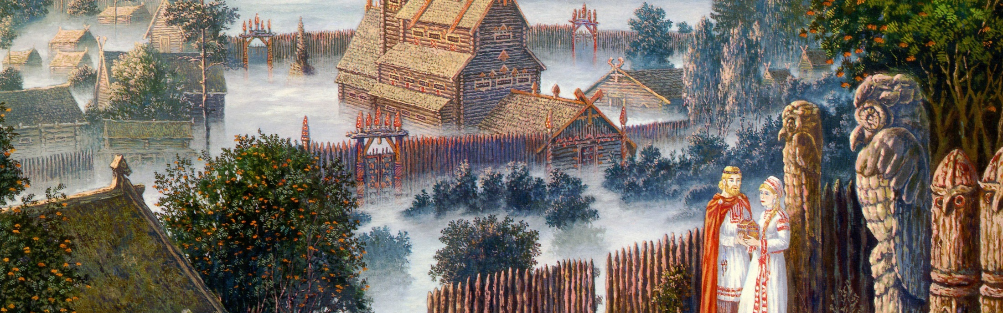
Национальная культура – это национальная память народа, то, что выделяет данный народ в ряду других, хранит человека от обезличивания, позволяет ему ощутить связь времен и поколений, получить духовную поддержку и жизненную опору.

Slide 3
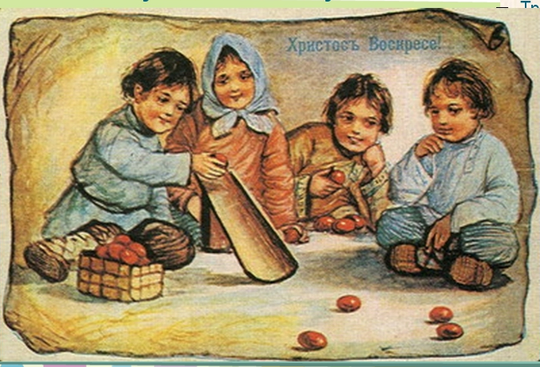
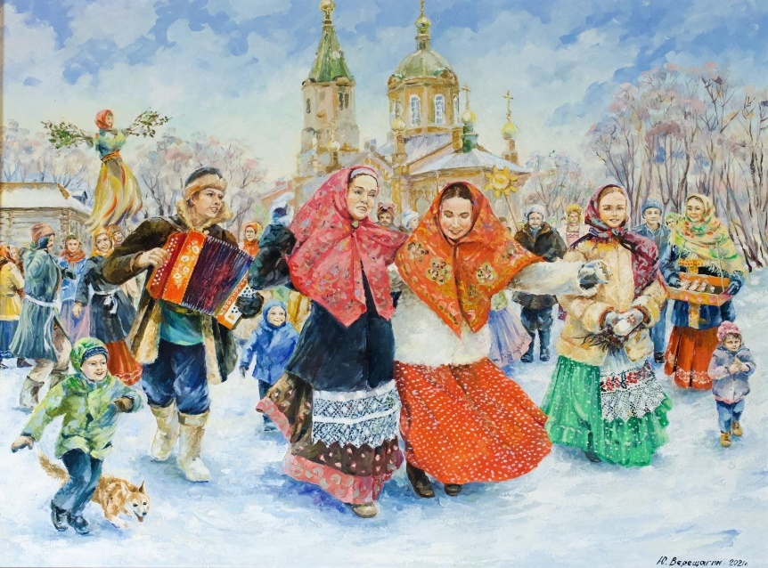
Учитывая актуальность нравственно-патриотического воспитания и приобщения детей к истокам русской народной культуре, нам воспитателям нужно помочь детям органично влиться в этот мир любови к своей стране. Обобщать и расширять знания детей о традициях, обычаях, праздниках, народном творчестве, чтобы дети, постоянно соприкасались со своей национальной культурой.

Slide 4
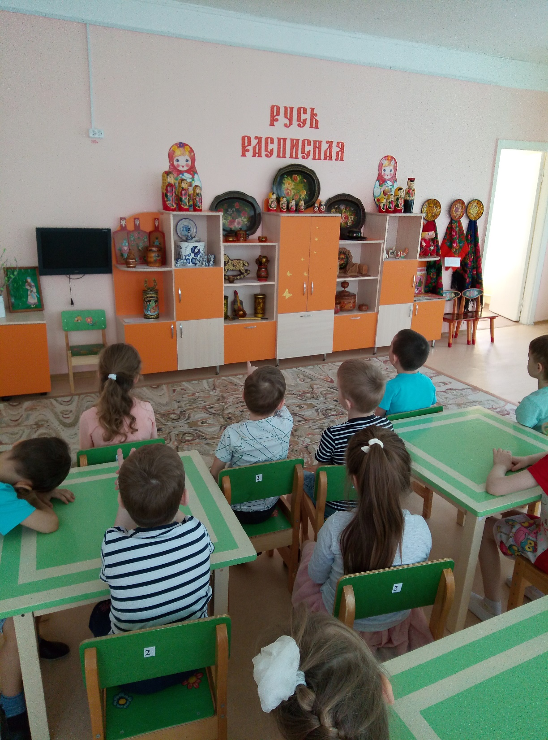
Нами был создам проект
«Россия- родина моя»

Slide 5
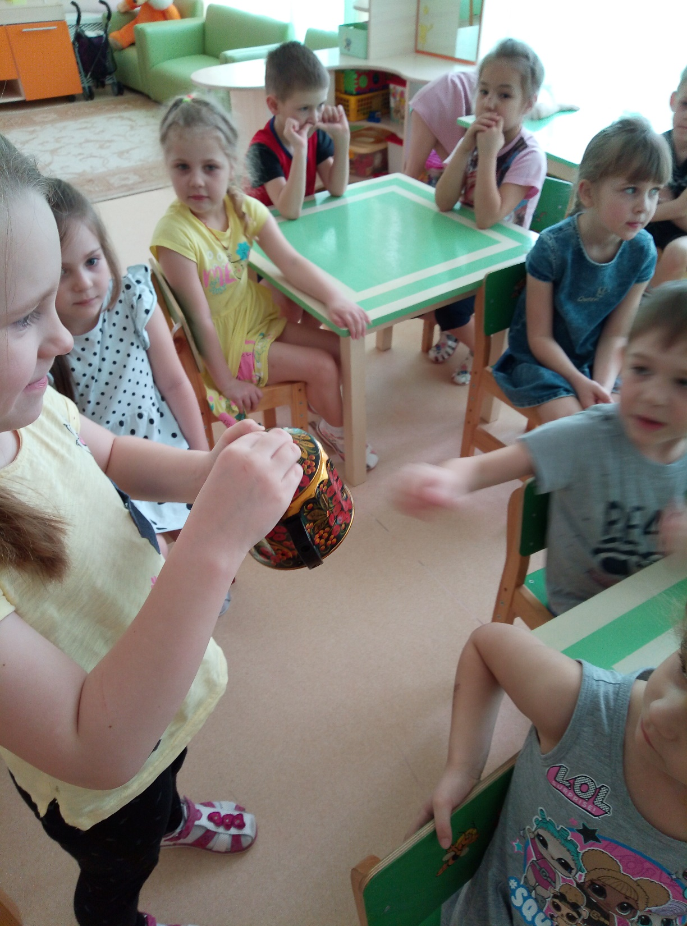
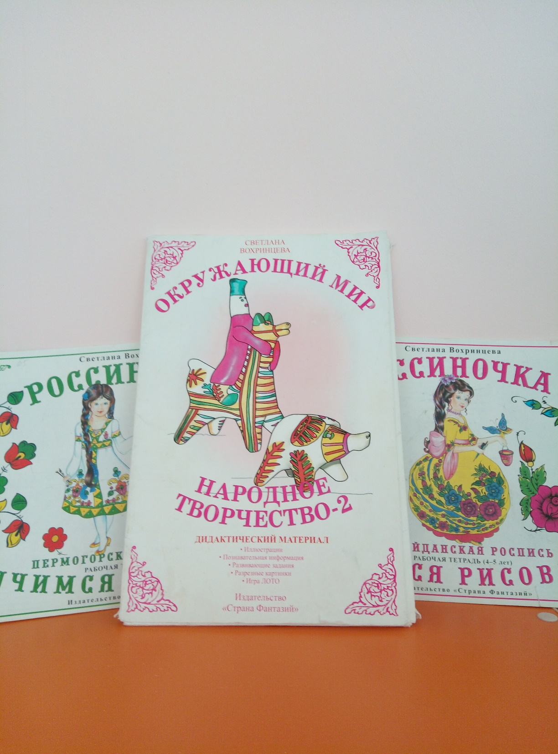
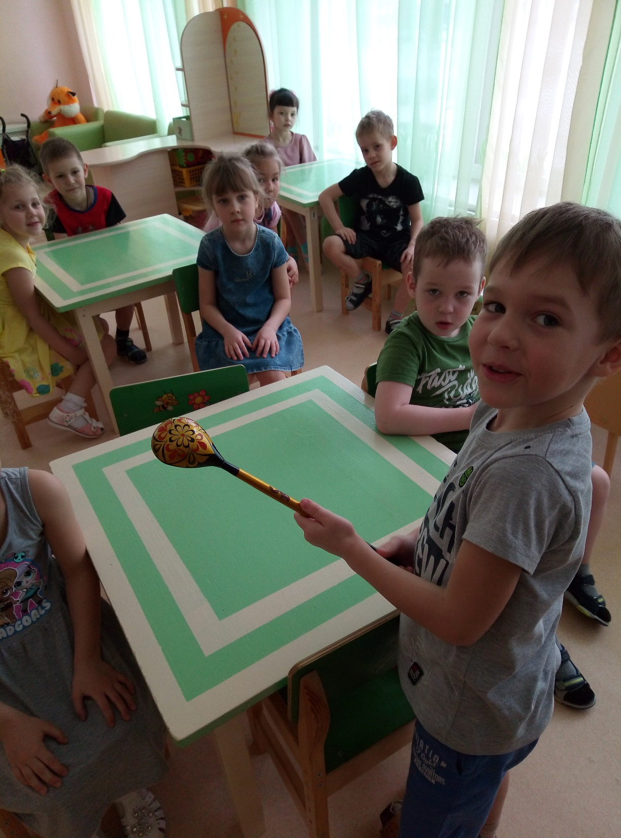
В ходе реализации проекта использовались следующие
формы работы:
Занятия познавательного характера (беседы с детьми, рассказы с показом наглядного
материала). Просматривали презентации о традициях, культуре, жизни народов России, его праздниках и традициях.

Slide 6
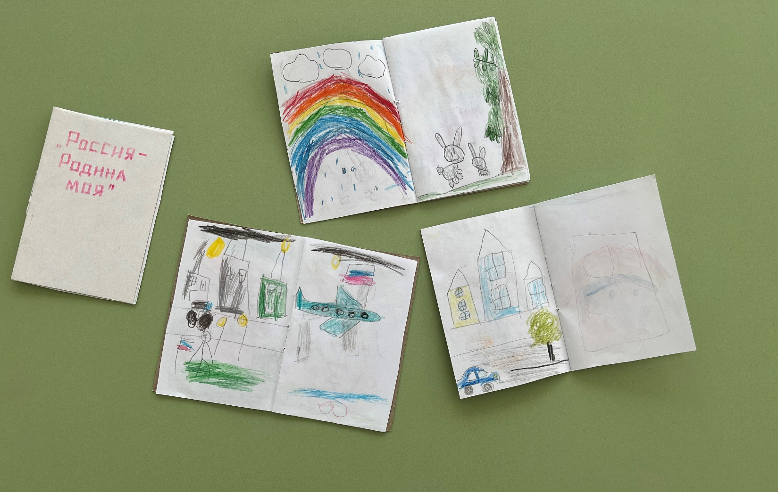
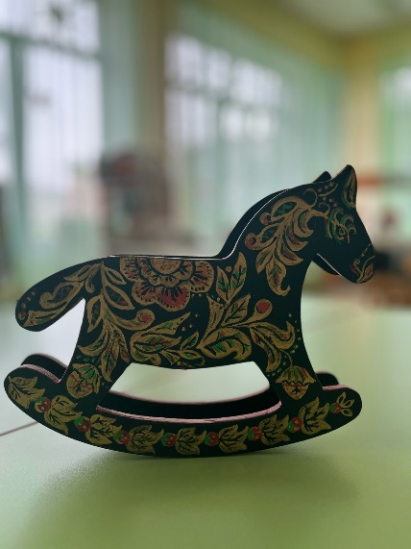
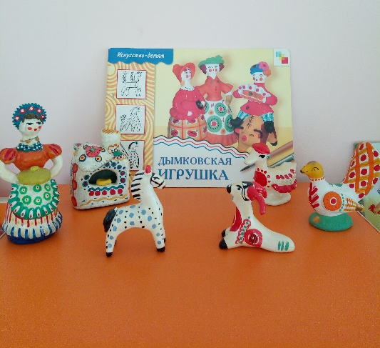
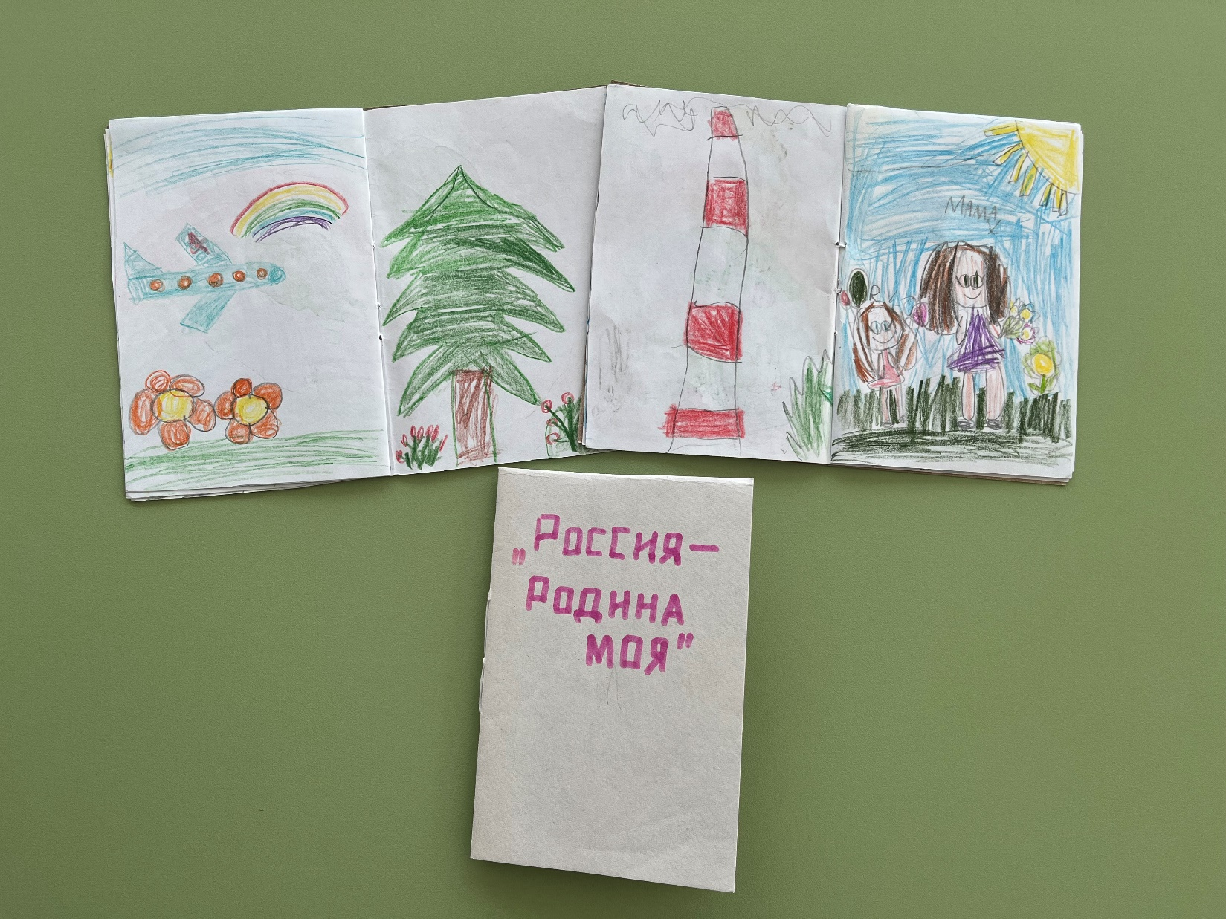
Мы, совместно с родителями, ребятами, знакомились с русскими народными промыслами. Проводились беседы, с детьми о народном прикладном искусстве; рассматривали альбомы, фотографии, изделия народных промыслов, заучивали стихотворении о народных
промыслах, подбирали пособия и изделия для мини музея «Народные промыслы». Ребята, сами расписывали глиняные игрушки, составляли коллаж «Дымковская деревня», расписывали закладки для книг. Создавали мини книжки о своей малой Родине.

Slide 7

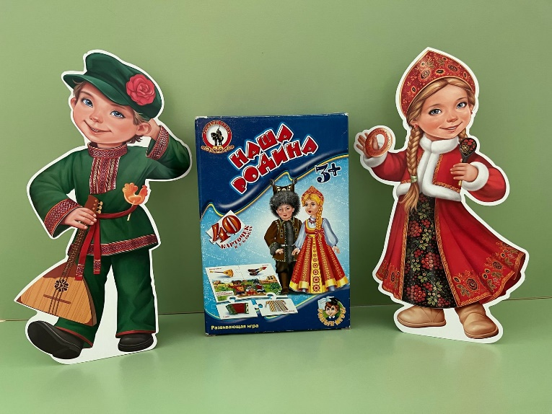
Детям предлагались раскраски: раскрась «Национальные костюмы народов России», предлагались д. игры «Одень мальчика и девочку в национальный костюм», «Поставь заплатку на костюм». По данной теме уделялось большое внимание русским народным играм. Ведь в них отражается образ жизни народа, его быт, труд, обычаи.

Slide 8
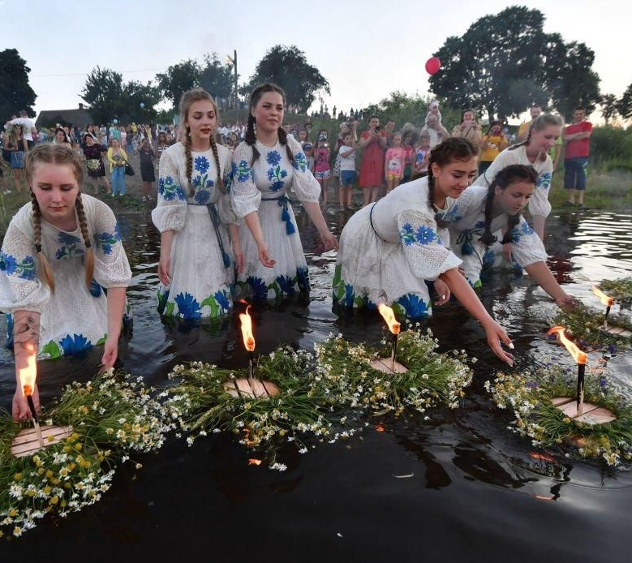
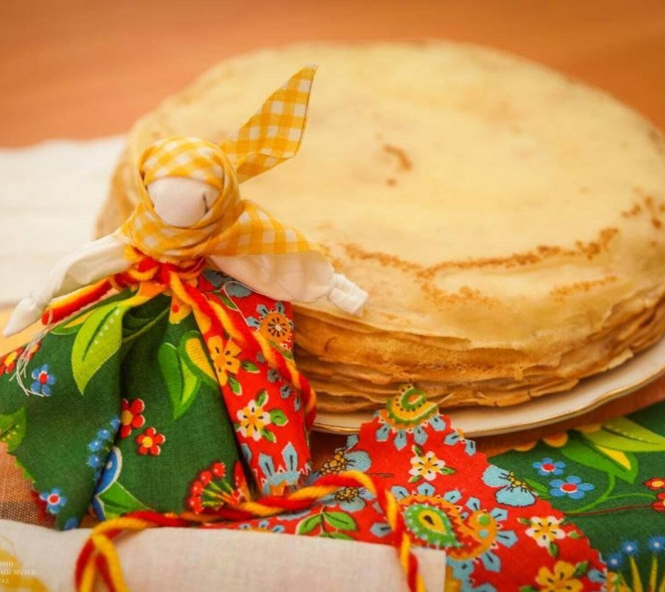
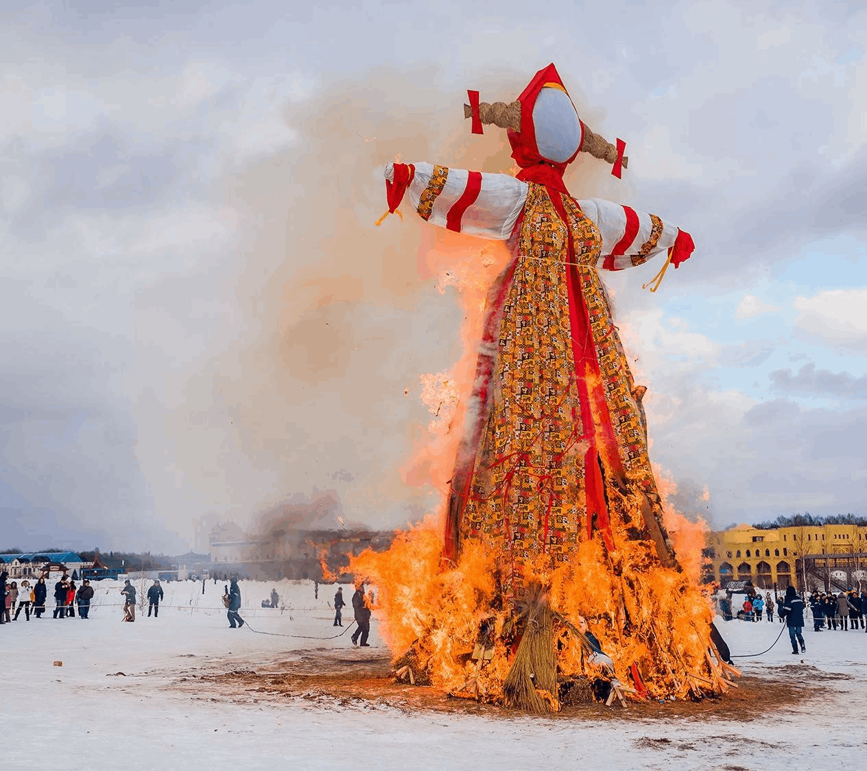
Традиции и обычаи русского народа
Россия – поистине уникальная страна, которая наряду с высокоразвитой современной культурой бережно хранит традиции своей нации,

Slide 9
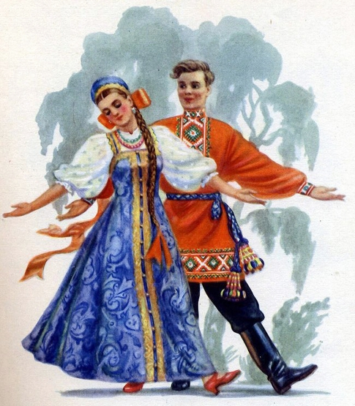
Важной ценностью была и остается для русского человека семья. Издавна считалось важным знать и помнить собственный род. Дети нашей группы пробовали рисовать «родовое древо». Нередко в честь дедов либо бабушек называли новорожденных, проявляя тем самым уважение к своим старшим родственникам.
Передача через поколения семейных реликвий – ещё одна важная традиция у русских.

Slide 10
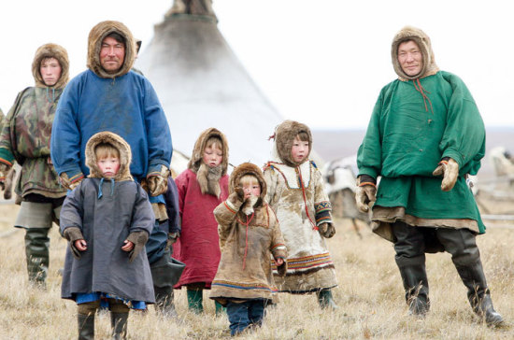
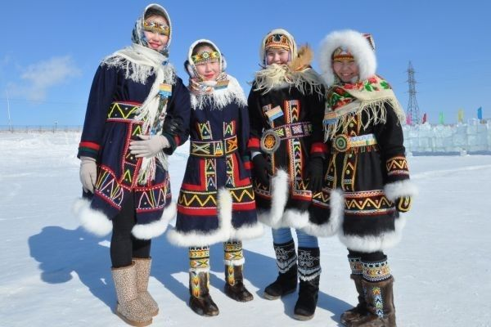
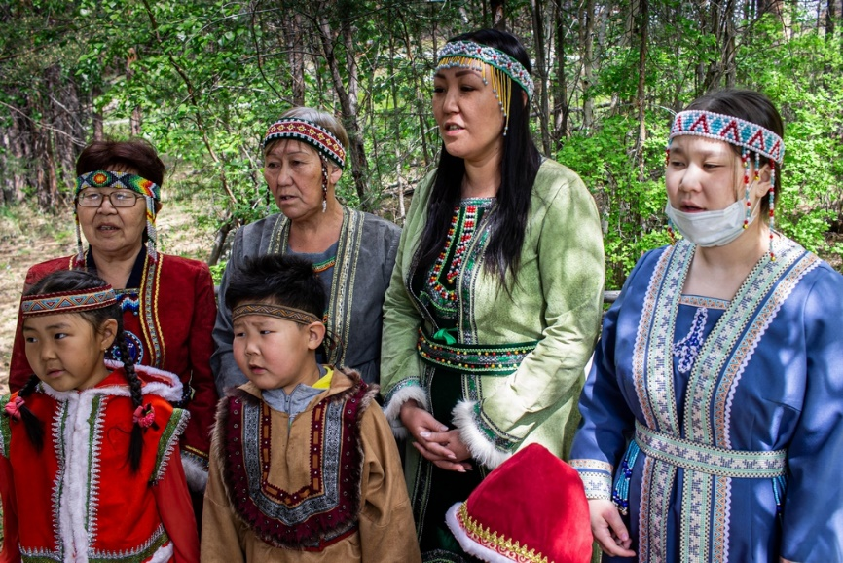
Кеты
Долганы
Знакомили детей с коренными малочисленными народами: Долганы, Кеты, Эвенки, Энцы, Чулымцы проживающими на территории Красноярского края. Данные народы являются носителями традиционного образа жизни, основанного на единстве человека и природы, занимаются традиционными видами хозяйствования и промыслами, имеют богатую культуру, хранят национальные традиции и обычаи.
Эвенки

Slide 11
Прискорбно осознавать, что некоторые национальности находятся на грани исчезновения, например, ханты и манси. Эти две народности очень близки по языку и культуре. Проживают они на севере Западной Сибири. Люди этой национальности стойко сохраняют традиционные обычаи. На протяжении всей жизни у хантов и манси очень много запретов и верований. Они очень трепетно относятся к своей земле.

Slide 12
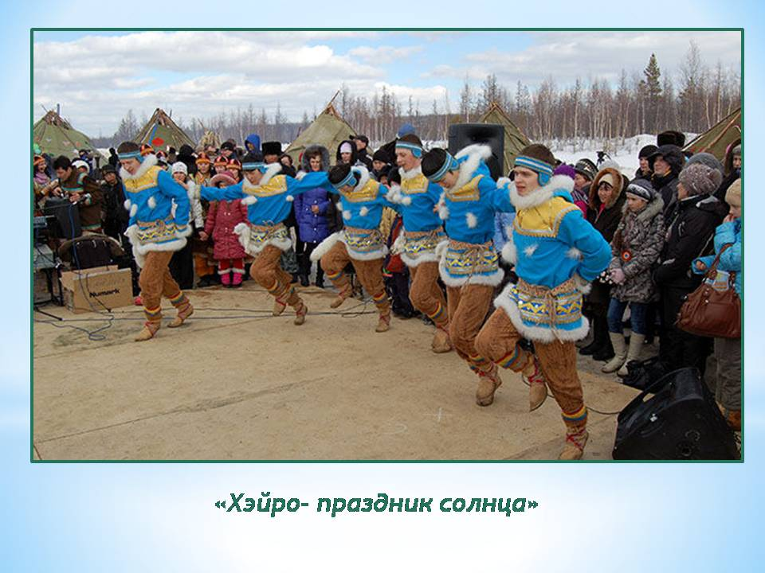
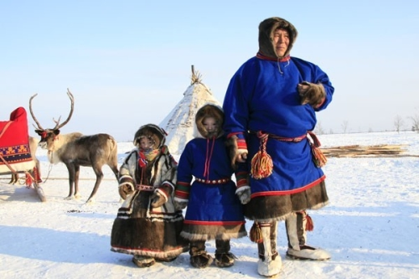
Прискорбно осознавать, что некоторые национальности находятся на грани исчезновения, например, ханты и манси. Эти две народности очень близки по языку и культуре. Проживают они на севере Западной Сибири. Люди этой национальности стойко сохраняют традиционные обычаи. На протяжении всей жизни у хантов и манси очень много запретов и верований. Они очень трепетно относятся к своей земле.
У этого народа очень много праздников и один из любимых, называется медвежьим. Медведь, согласно приданиям, это сын верховного божества Торума.

Slide 13
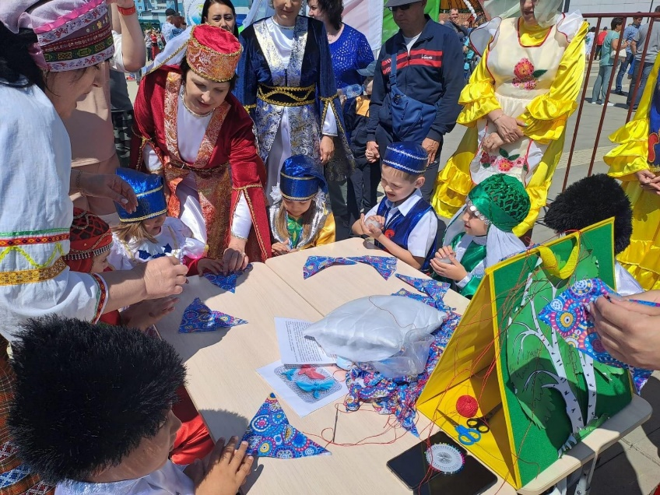
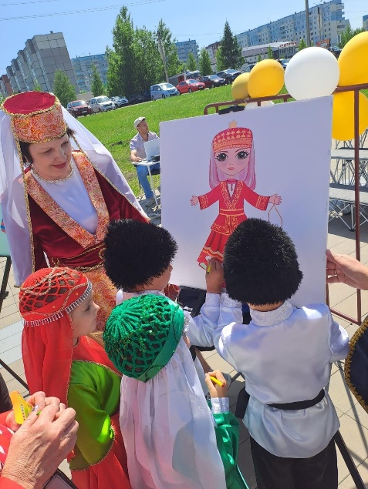
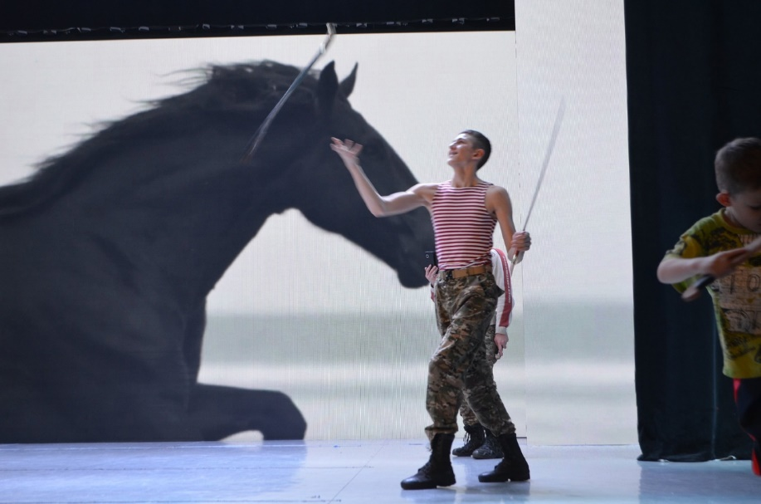
Так же знакомили наших детей с историей г. Шарыпово и
его достопримечательностями. Но самое большое богатство нашего города- это люди, проживающие в нем, которые имеют разные национальности. И каждый год у нас проводятся различные мероприятия, в программу которых входят национальные подворья, показывающие жизнь и быт наших предков. Мастерские
и мастер классы по работе с берестой, изготовлению оберегов. Проводятся тренировки по владению мечом.

Slide 14
Знакомство с русскими народными промыслами, бытом и традициями русского народа развивает интерес и внимание к окружающему миру. С раннего детства ребёнок нуждается в образах, звуках, красках всё это в изобилии несёт в себе быт русского народа. Мы считаем необходимым донести до создания своих воспитанников, что они являются частью народной культуры, воспитать ребят на национальных традициях.
Мы хотим, чтобы дети выросли любящими свою Родину, свой народ и свою культуру.

Slide 15
